Slide 1

河海大学计算机与信息学院
第4章 栈与队列
第10讲：栈的应用

Slide 2
回顾
栈：一种特殊的线性表，所有的插入(进栈)和删除(出栈)都在表的同一端(栈顶)进行；
栈：后进先出 (last in first out, LIFO)，即
先进后出 (first in last out, FILO) 的表；

Slide 3
栈的应用
递归
迷宫问题

Slide 4
递归
递归：是指在定义自身的同时又出现了对自身的调用。
n×(n-1)! n≥1
n!=
1 n=0

Slide 5
递归
递归：是指在定义自身的同时又出现了对自身的调用。
--直接递归: 函数在其定义体内直接调用自己；
--间接递归: 函数经过一系列的中间调用语句， 通过其它函数间接调用自己；

Slide 6
递归
直接或间接调用自身，且每次调用问题的规模都能减小，
最终到达递归出口，使问题得以解决。
递归出口：被定义的项目在最小尺度上的直接解，即递归终止项的解；
-- 例，n!的递归出口为0!，等于1；

Slide 7
递归
递归的两个要素：
-- 递归模式：如何将问题规模层层减小
-- 递归出口(边界条件)：递归终止的条件
递归模式
n×(n-1)! n≥1
n!=
1 n=0

Slide 8
例1：阶乘问题
long fact(long n)
{ if (n == 0)
return (1);
else
return (n*fact(n-1);
}
//递归出口
//递归模式

Slide 9
例1：阶乘问题
分治(分解)：减小问题规模
问题
n!
(n-1)!
…
2!
1!
0!
1
1
2
1
2
n-1
(n-2)!
计算并回溯
n
(n-1)!

Slide 10
例2：Hanoi塔问题
(1) 有A、B、C 共3个塔座
(2) 塔座A上叠放n个大小不同的圆盘，编号为1,2,…n;
(3) 任务：将塔座A上的一叠圆盘移到塔座C上，并仍按同样的顺序叠置;
A
B
C
A
B
C
？
1
1
…
…
n
n

Slide 11
例2：Hanoi塔问题
移动过程中必须遵循的原则：
每次只能移动一个圆盘；圆盘可插在A,B,C任何一个塔座上；
×
2
(2) 任何时刻，大号圆盘不能位于小号圆盘之上；
1
A
B
C
A
B
C
？
1
1
…
…
n
n

Slide 12
例2：Hanoi塔问题
如何设计递归算法，解决Hanoi塔问题？
→ (1) 递归模式？ (2) 递归出口(边界条件)？
若已将n-1个圆盘按规则移动
至B上，即A中仅剩n号圆盘
所求Hanoi()
A
B
C
将n从A移动至C，
再将B上的n-1个盘子
按规则移动至C，
即完成任务
1
1
n-1
n
n-1
n

Slide 13
递归：要将n个圆盘从A移动到C，则只需 –
n-1个圆盘已按规则从A到B上，接下来，
直接将n号圆盘从A到C，
再将n-1个圆盘按规则从B移动到C上；
Hanoi(n) = 将n号盘从A移到C 和 Hanoi(n-1)
= Move(A, C) 和 Hanoi(n-1)
(2) 递归出口：A中只有1个圆盘，则直接移动到C上，即可
Move(A, C); //把A最上方的1个圆盘移到C上

Slide 14
例2：Hanoi塔问题
//将n个盘子从A移动到C
void Hanoi(n, A, B, C)
{ if (n = 1)
Move(A, C);
else
{ Hanoi(n-1, A, C, B);
Move(A, C);
Hanoi(n-1, B, A, C);
}
}
//若共1个盘子，则直接移动
//将A最上方的盘子移到C
//将n-1个, 从A到B
//将n号盘子, 从A到B
//n-1个, 从B到C

Slide 15
例：3个圆盘的Hanoi塔移动过程
Hanoi(3, A, B, C) //从A移动3个到C, 可借助B
Hanoi(2, A, C, B) //将2个从A移到B
Hanoi(1, A, B, C) ⬄ Move(A, C)
Move(A, B) //把A最上方的盘子移到B
Hanoi(1, C, A, B) ⬄ Move(C->B)
Move(A, C) //将A中仅有的1个圆盘移动到C
Hanoi(2, B, A, C) //将2个从B移到C
Hanoi(1, B, C, A) ⬄ Move(B->A)
Move(B->C)
Hanoi(1, A, B, C) ⬄ Move(A->C)

Slide 16
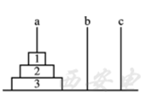








Slide 17
递归的优点：对问题描述简洁，结构清晰，
编出的程序易读、正确性容易证明
直接或间接调用自身，且每次调用，问题的规模都能减小，最终到达递归出口
编译程序如何处理递归调用？
递归调用与栈有何关系？（课外选看）

Slide 18
栈的应用
递归
迷宫问题 – 栈在回溯法求解中的作用；

Slide 19
迷宫问题
迷宫由M*N个方格组成，每个方格可能是墙，也可能什么都没有(可以行走);
已知迷宫的入口(x1,y1)和出口(x2,y2)，
求从入口到出口的一个无环路径 (路径上任意位置不能重复行走)；

Slide 20
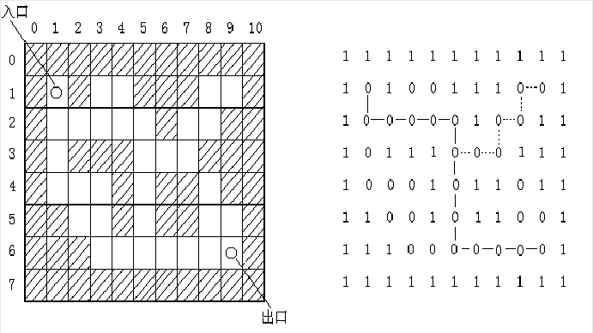
要求：每一步，只能走直线，不能走斜线

Slide 21
求解迷宫问题的思路
从入口(x1,y1)出发，沿着可能的方向，
向前试探；
若能前进，则继续向前走；
若某一步，不能前进，则沿着原路返回(回溯)，并在未试探过的方向上，谋求前进；
直到找到出口，或者探索失败；

Slide 22
求解迷宫问题的思路
-- 走到一个位置(i, j)，
选择一个未试探过的方向向前探索，
需记录：位置坐标 + 该处已经试探过的方向
-- 如果该位置向前是死路(所有方向已经试探 或是墙壁)，则沿着来时的路 退回其前一位置；
路径存入栈，
以便回溯

Slide 23
迷宫问题的表示
1. 迷宫本身用一个二维数组表示，maze[m][n];
每个位置的值：maze[i][j] ∈ {0, 1, 2},
0: 通路，
1: 墙，
2: 位置(i,j)已经被访问过

Slide 24
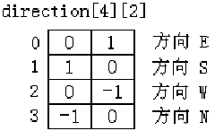
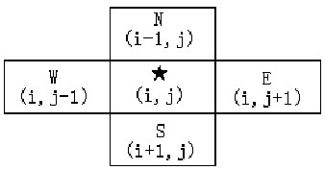
一个位置处可以试探的方向：上下左右共4个
-- 用二维数组direction[4][2]表示；
2. 由当前位置(i,j)在E方向前进1步，到达位置：
(g,h) = (i,j) + (direction[0][0], direction[0][1])

Slide 25
mazeFrame(void)
{ 创建一个空栈st；迷宫入口位置进栈；
while(栈不为空)
{ 读取栈顶，为当前位置(i,j)；栈顶出栈；
while(当前位置(i,j)存在向前试探的可能)
{ 沿某方向试探1步，得到下一个位置(g,h);
if(下一个位置(g,h)是出口)
打印当前位置和栈中位置，并返回；
if(下一个位置(g,h)是通道) //可前进
当前记录(i,j,方向)进栈, (g,h)为当前位置；
}
//此时，当前位置(i,j)无法前进
}
}
可前进的位置，才进栈

Slide 26
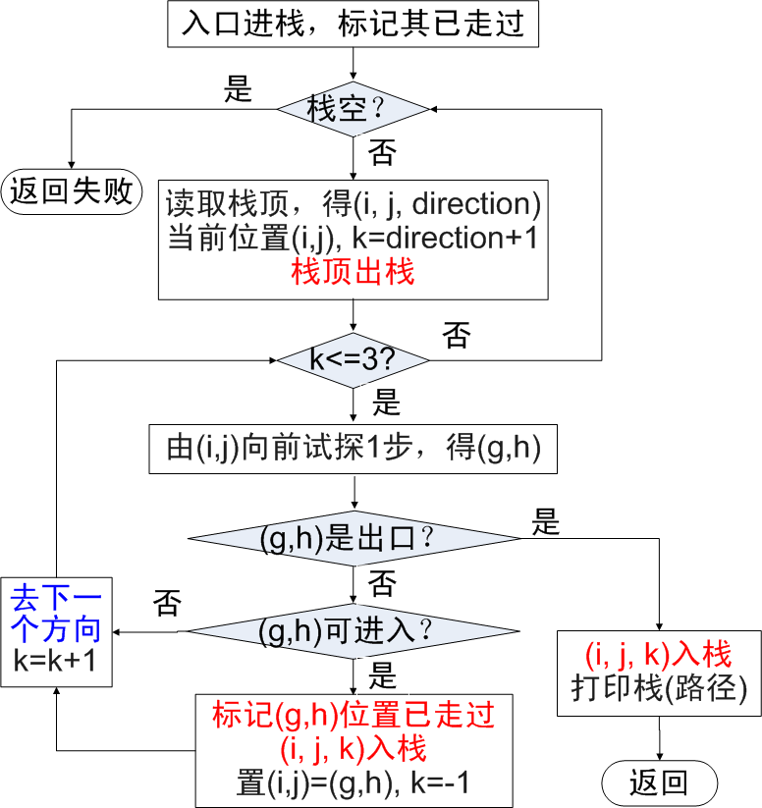
可前进的位置，才进栈
K:是从哪个方向
离开(i,j)位置的

Slide 27
程 序
typedef struct
{
int x, y, d;
}
DataType; //结构类型定义

Slide 28
函数原型
void mazePath(int *maze[ ], int * direction[ ],
int x1,int y1, int x2,int y2)
// maze[M][N]为迷宫，
//direction[4][4]为方向数组
//入口为maze[x1][y1]，
//出口为maze[x2][y2]

Slide 29
类型定义与声明
{
int i, j, k;
int g, h;
PseqStack st; //栈
DataType element; //栈的元素

Slide 30
入口访问并初始化堆栈
st = CreateEmptyStack_seq();
maze[x1][y1]=2; //入口已访问
element.x = x1;
element.y = y1;
element.d =-1;
push_seq(st, element); //入口进栈

Slide 31
出栈，并做好各个方向的试探准备
while( !isEmptyStack_seq(st) )
{ element = top_seq(st);
pop_seq(st); //栈顶出栈
i = element.x;
j = element.y;
k = element.d +1;
while(k<=3)
{ g = i + direction[k][0];
h = j + direction[k][1]; //下一位置(g,h)
//设置当前位置(i, j)
//当前位置(i, j)还有可试探的方向

Slide 32
找到出口的后继处理
if (g==x2 && h==y2 && maze[g][h]==0)
{ printf(“The reverse path is:\n”);
printf(“node is:%d %d \n”, i, j); //或将(i,j,k)入栈
while( ! isEmptyStack_seq(st) //打印栈内路径
{ element = top(st);
pop(st);
printf(“the node is:%d %d \n”,
element.x, element.y);
}
return;
}

Slide 33
如果遇到没有访问过的点
if (maze[g][h] == 0) //可以访问下一位置(g,h)
{ maze[g][h] == 2 //标记成“已被访问”
element.x = i;
element.y = j;
element.d =k;
push_seq(st,element); //当前位置(i,j)入栈
i=g;
j=h;
k=-1;
}
//更新当前位置(i,j)为(g,h)

Slide 34
若遇到墙或且已经访问过的点
k=k+1; //换个新方向，再试探
}
}
printf(“The path has not been found.\n”);
}
//end while(k<=3), 即所有方向都试探完，该去栈顶

Slide 35
本讲重点
递归；
迷宫问题 – 栈在回溯法求解中的作用；

Slide 36
mazeFrame(void)
{ 创建一个空栈st；迷宫入口位置进栈；
while(栈不为空)
{ 读取栈顶，设其中包含的位置为当前位置(i,j)；
while(当前位置(i,j)存在向前试探的可能)
{ 沿某方向试探1步，即到下一个位置(g,h);
if(下一个位置(g,h)是出口)
打印栈st中所有元素，并返回；
if(下一个位置(g,h)是通道)
把(g,h)进栈，并设置为当前位置(i,j)；
}
此时，当前位置无法向前试探，栈顶出栈；
}
}
能被访问的新位置，即刻进栈

